Slide 1





DESCRIZIONE DEL PROBLEMA AFFRONTATO
UNIVERSITà DEGLI STUDI DI SALERNO
DIPARTIMENTO DI INGEGNERIA DELL’INFORMAZIONE ED ELETTRICA E MATEMATICA APPLICATA
‘’Come migliorare l’organizzazione e l’esperienza delle persone in palestra?’’
Corso di Laurea in Ingegneria Informatica
Per cercare di rispondere a questa domanda, nasce GymZone.
Lo scopo, era quello di migliorare l’organizzazione delle sessioni in palestra, fornendo strumenti per la gestione dei piani di allenamento e la registrazione di dati durante le attività.
GymZone: progetto e sviluppo di un’applicazione iOS per il fitness.
Porting su watchOS e implementazione del framework HealthKit per il consumo delle calorie e il controllo della frequenza cardiaca.
Relatore:
Ch.mo Prof.
Luca Greco
Candidato:
Giosuè Ciaravola Mat. 0612705043
ANNO ACCADEMICO 2022/2023

Slide 2
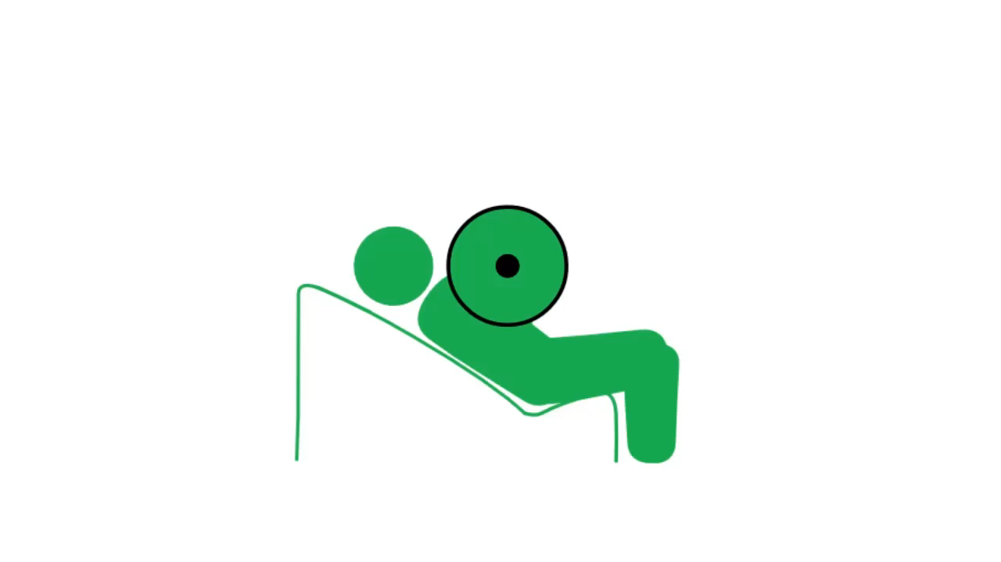
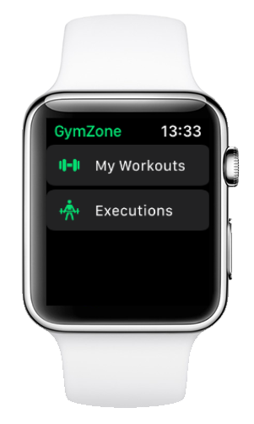
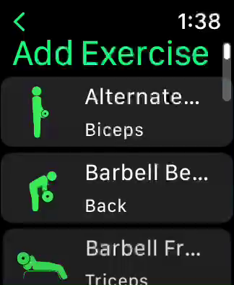

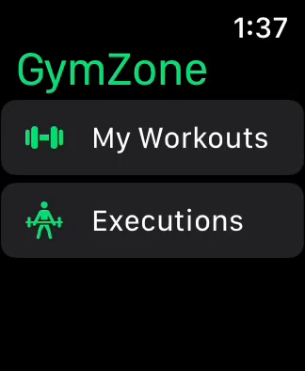
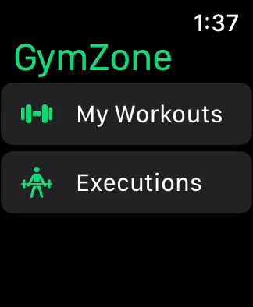
UNIVERSITà DEGLI STUDI DI SALERNO
DIPARTIMENTO DI INGEGNERIA DELL’INFORMAZIONE ED ELETTRICA E MATEMATICA APPLICATA
Corso di Laurea in Ingegneria Informatica
GymZone: progetto e sviluppo di un’applicazione iOS per il fitness.
Porting su watchOS e implementazione del framework HealthKit per il consumo delle calorie e il controllo della frequenza cardiaca.
Relatore:
Ch.mo Prof.
Luca Greco
Candidato:
Giosuè Ciaravola Mat. 0612705043
ANNO ACCADEMICO 2022/2023
CONTRIBUTO PERSONALE DEL CANDIDATO ALLA SOLUZIONE DEL PROBLEMA
DESCRIZIONE DEL PROBLEMA AFFRONTATO
‘’Come migliorare l’organizzazione e l’esperienza delle persone in palestra?’’
Per cercare di rispondere a questa domanda, nasce GymZone.
Lo scopo è quello di migliorare l’organizzazione delle sessioni in palestra, fornendo strumenti per la gestione dei piani di allenamento e la registrazione di dati durante le attività.
GymZone

Slide 3
DESCRIZIONE DEI CONTENUTI APPLICATIVI E SPERIMENTALI DELL’ELABORATO
CONTRIBUTO PERSONALE DEL CANDIDATO ALLA SOLUZIONE DEL PROBLEMA
DESCRIZIONE DEL PROBLEMA AFFRONTATO
Digital Crown: nella sezione dove è possibile costruire i propri piani di allenamento, tutti i dati numerici vengono acquisiti grazie a dei Picker che sfruttano la Digital Crown dell’Apple Watch per scorrere i numeri selezionabili.
HealthKit: nella sezione in cui l’allenamento viene eseguito, oltre ai dati sui singoli esercizi, vengono mostrati la frequenza del battito cardiaco e il numero di calorie bruciate, recuperati dai sensori tramite il framework HealthKit.
Progettazione e creazione delle animazioni in linea con quelle di sistema.
Progettazione delle interfacce User Friendly in linea con quelle di sistema.
GymZone
Integrazione di HealthKit per il controllo della frequenza cardiaca e delle calorie bruciate.
Porting su watchOS.

Slide 4
DESCRIZIONE DEI CONTENUTI APPLICATIVI E SPERIMENTALI DELL’ELABORATO
CONTRIBUTO PERSONALE DEL CANDIDATO ALLA SOLUZIONE DEL PROBLEMA
DESCRIZIONE DEL PROBLEMA AFFRONTATO
Digital Crown: nella sezione dove è possibile costruire i propri piani di allenamento, tutti i dati numerici vengono acquisiti grazie a dei Picker che sfruttano la Digital Crown dell’Apple Watch per scorrere i numeri selezionabili.
HealthKit: nella sezione in cui l’allenamento viene eseguito, oltre ai dati sui singoli esercizi, vengono mostrati la frequenza del battito cardiaco e il numero di calorie bruciate, recuperati dai sensori tramite il framework HealthKit.
GymZone
Grazie per l’attenzione!

Slide 5
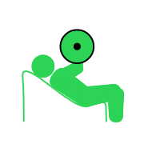
CONTRIBUTO PERSONALE DEL CANDIDATO ALLA SOLUZIONE DEL PROBLEMA
DESCRIZIONE DEI CONTENUTI APPLICATIVI E SPERIMENTALI DELL’ELABORATO
DESCRIZIONE DEL PROBLEMA AFFRONTATO
GymZone
Digital Crown: nella sezione dove è possibile costruire i propri piani di allenamento, tutti i dati numerici vengono acquisiti grazie a dei Picker che sfruttano la Digital Crown dell’Apple Watch per scorrere i numeri selezionabili.
HealthKit: nella sezione in cui l’allenamento viene eseguito, oltre ai dati sui singoli esercizi, vengono mostrati la frequenza del battito cardiaco e il numero di calorie bruciate, recuperati dai sensori tramite il framework HealthKit.
Progettazione e creazione delle animazioni in linea con quelle di sistema
Progettazione delle interfacce User Friendly in linea con quelle di sistema
Grazie per l’attenzione!
Integrazione di HealthKit per il controllo della frequenza cardiaca e delle calorie bruciate
Porting su watchOS

